Slide 1
Integrated manager of navigation missions in autonomous cars
Ivan Ferreira
Nº 71270

Slide 2
Enquadramento
Ainda não foi desenvolvida nenhuma infraestrutura para fundir os elementos da navegação local e global. É necessário desenvolver um software, incluindo uma interface humana para definir uma missão para um veículo como o ATLASCAR.

Slide 3
Objetivos
Instalação de:
um novo servidor
uma nova UPS (uninterruptible power supply)
um GPS (Global Positioning System) de elevada precisão
Desenvolver um software para planeamento do missões, execução e monitorização de outros elementos

Slide 4
Tarefas previstas
Estado da arte em navegação e planeamento de missões
Familiarização com os sistemas do ATLASCAR
Instalação do novo hardware
Desenvolvimento do software
Recolha de dados e testes em ambiente real
Escrita da documentação e dissertação

Slide 5
Estado atual do trabalho
Plano de intervenção no ATLASCAR estabelecido e em fase de execução.
Identificação e etiquetagem dos cabos está concluída.
Preparações para a instalação do novo hardware concluídas
Encontradas diversas soluções para otimizar alguns sistemas já existentes

Slide 6
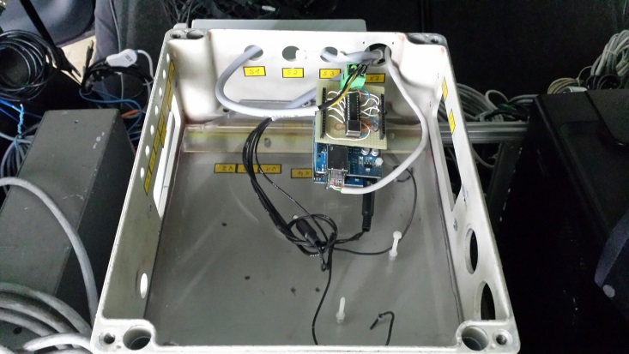
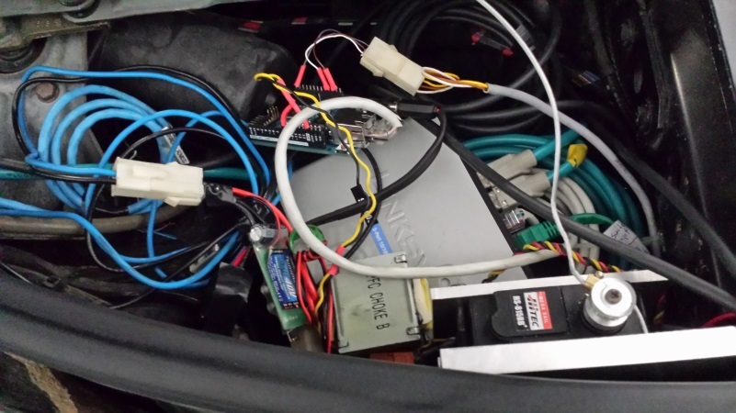
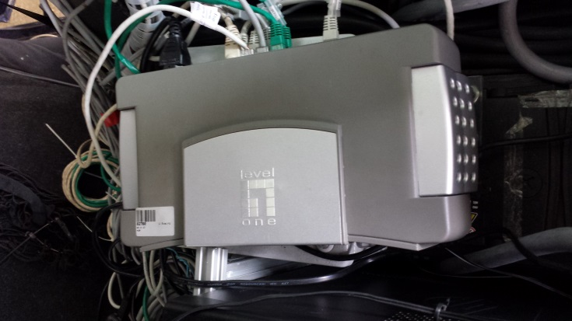
Próximas tarefas
Melhoramento de algumas soluções existentes

Slide 7
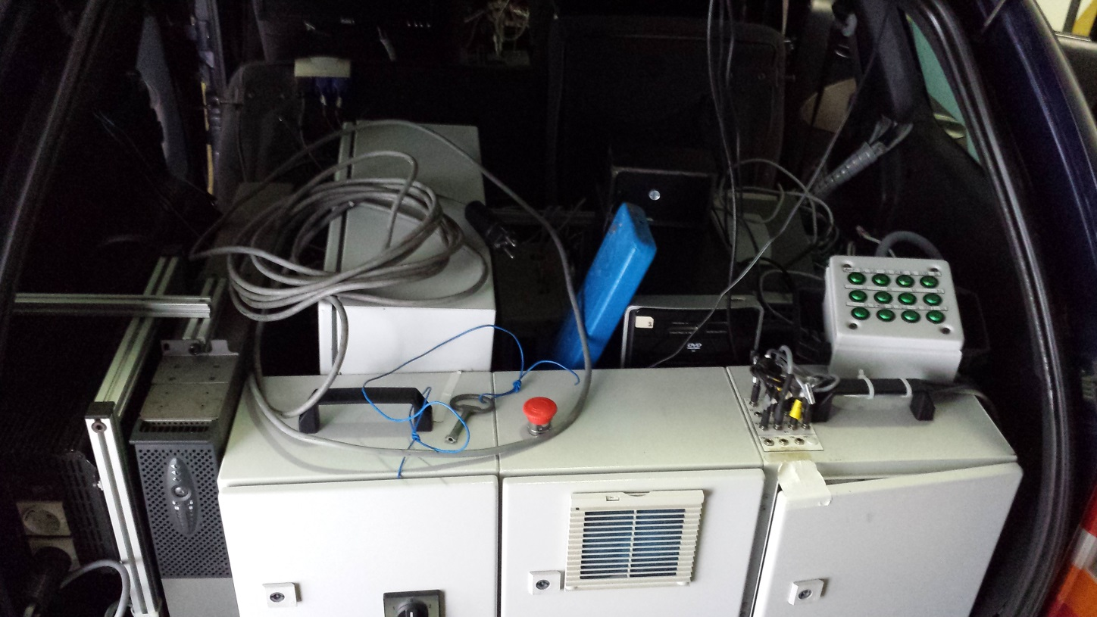
Próximas tarefas
Remoção do hardware antigo

Slide 8
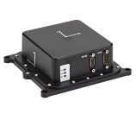
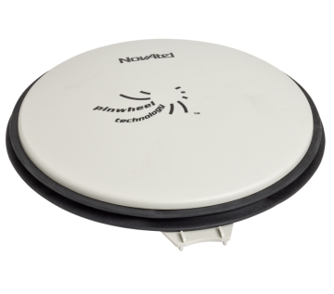
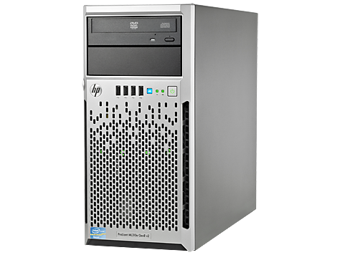
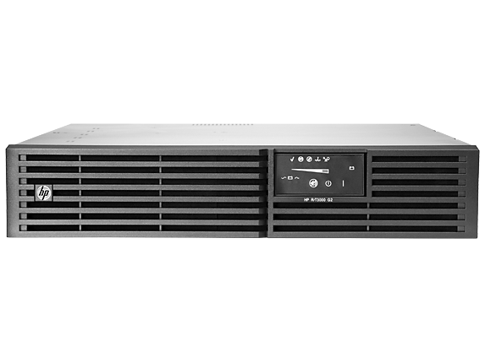
Próximas tarefas
Instalação e configuração do novo hardware
GPS + Antena
Servidor
UPS

Slide 9
Próximas tarefas
Pesquisa sobre soluções já existentes
Dar inicio ao desenvolvimento da interface gráfica e do módulo para a execução do planeamento de missões

Slide 10
Informações
Contacto:
ivan.ferreira@ua.pt
Link do blog:
https://atlasnavman.wordpress.com/

